Slide 1


Slide 1
Lanches Maga
Clara Gabrielle
Gabriel Moura
Guilherme Campos
Heloísa Rozzette
Sofia Martins

Slide 2
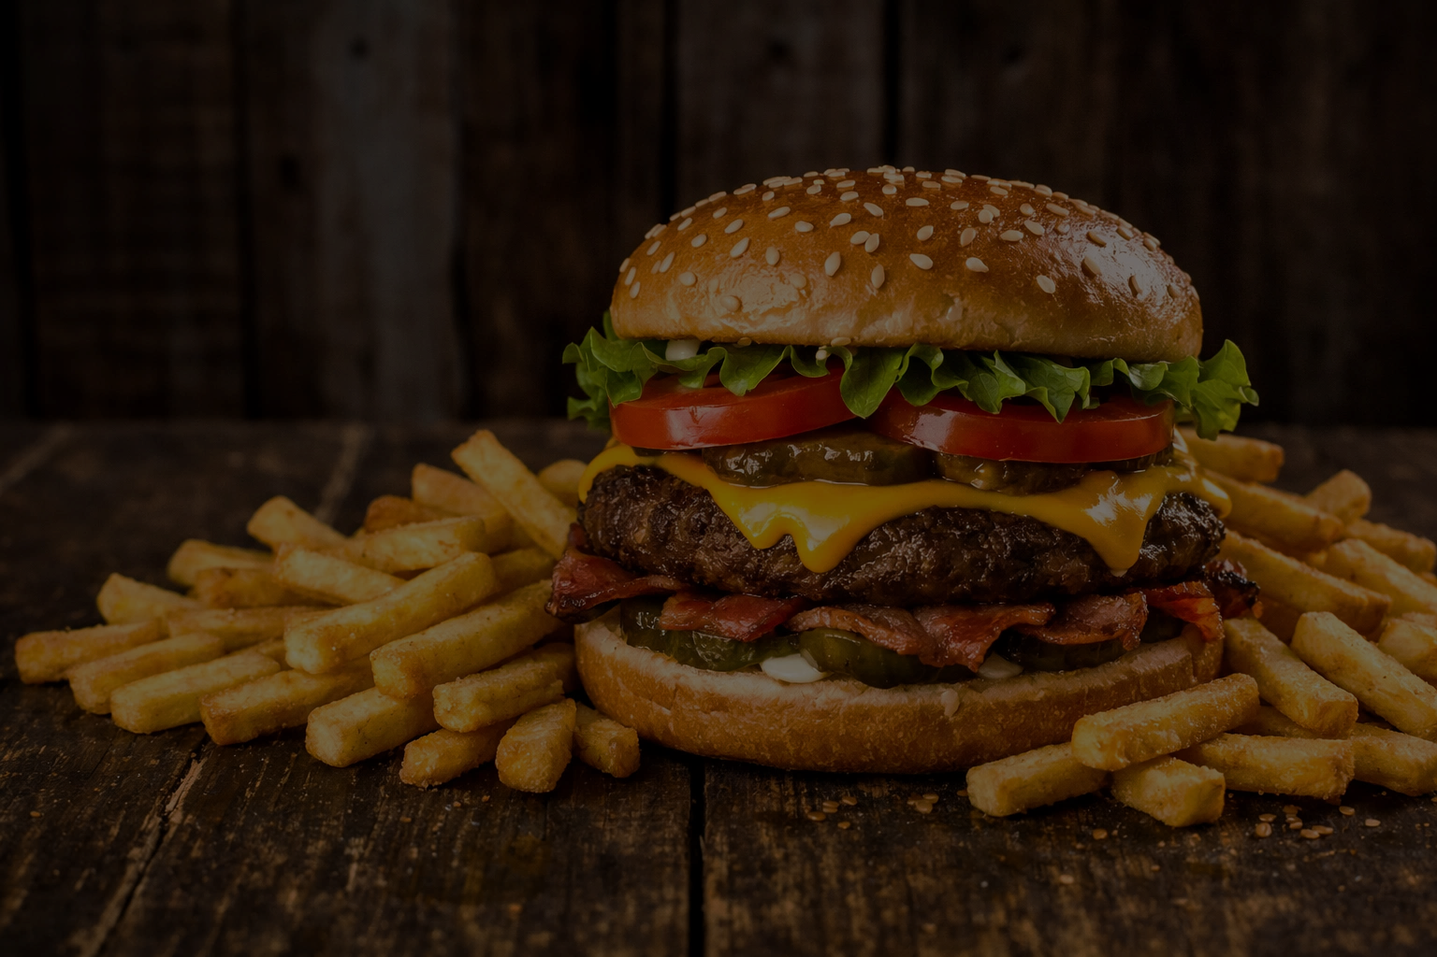
Slide 2
TEMA DO PROJETO
Lanches Maga será utilizado em aparelhos celulares, notebooks e tablets, sendo acessado por pessoas que buscam lanches artesanais de qualidade, com agilidade e praticidade no pedido. A proposta é atender consumidores que valorizam sabor e rapidez, oferecendo uma experiência simples e eficiente, ideal para quem deseja comer bem mesmo na correria do dia a dia.
Guilherme

Slide 3
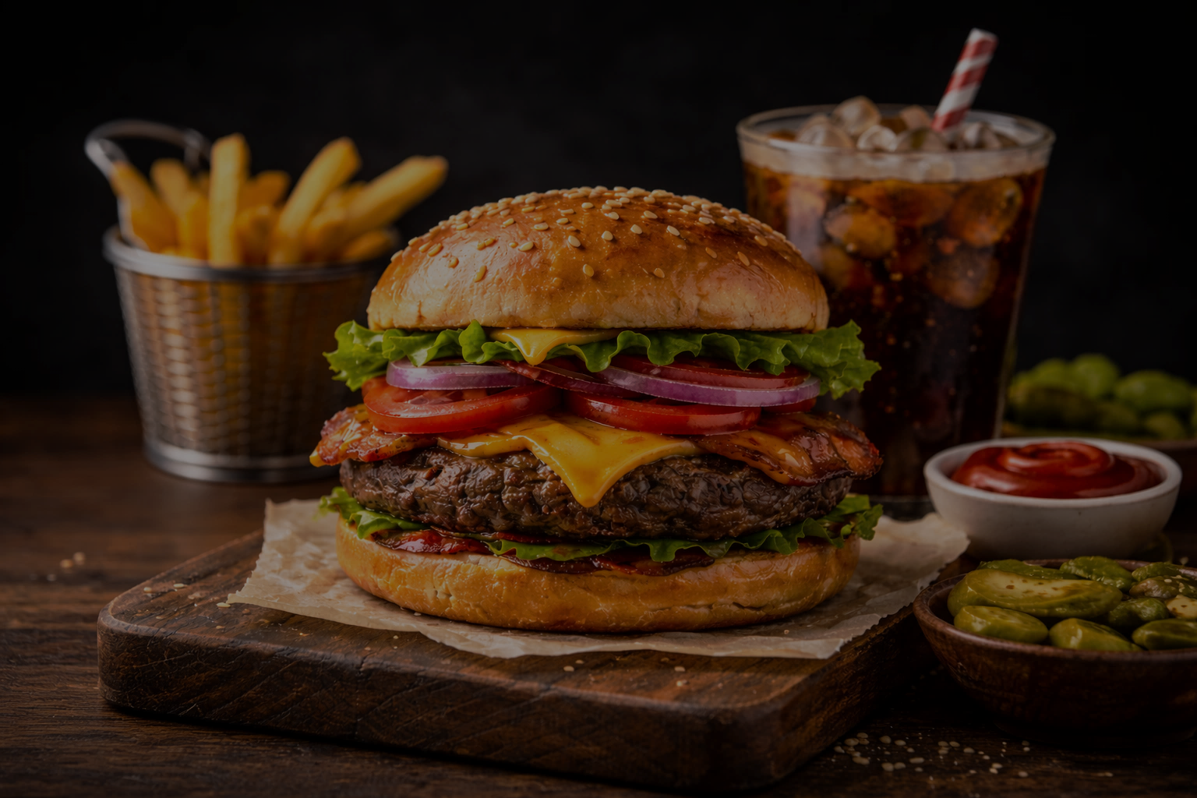
Slide 6
AS 3 CLASSES DO DOMÍNIO
Primeira classe (cliente): será responsável por colocar seus dados (nome, endereço, telefone, CPF opcional)
Segunda classe (pedido): será responsável por manter as informações dos lanches (qual tipo de hambúrguer, acréscimos, decréscimo opcional, tipo de pão, preço, bebidas)
Terceira classe (pagamento): será responsável pela finalização do pedido, podendo ser efetuado através de cartão de crédito e débito, pix e dinheiro, qual a previsão de entrega e em qual momento ele será feito, além de ter a opção de retirada no local ou entrega. Ela se relaciona com a primeira classe quando pega o endereço do cliente, e na segunda irá buscar o preço final do pedido.
Gabriel

Slide 4
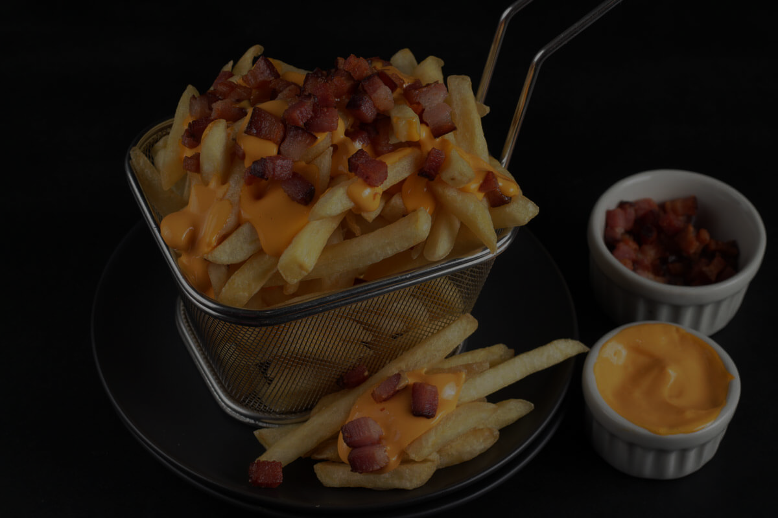
Slide 5
BRENCHMARKING
Três aplicações: Pedrinho Lanches, Bella Farina e Bom Gosto.
Este benchmarking tem como objetivo analisar essas aplicações a fim de identificar boas práticas, funcionalidades eficientes e possíveis melhorias relacionadas à usabilidade, design, organização das informações, cardápio digital, formas de pagamento e processo de finalização do pedido.
A análise comparativa permitirá compreender como cada aplicação se comunica com o usuário, quais soluções tornam o acesso mais rápido e intuitivo e de que forma a experiência do cliente pode ser otimizada. Com base nesses dados, será possível utilizar as melhores referências para a construção do site, buscando oferecer uma plataforma simples, funcional e atrativa, que facilite o pedido de lanches e atenda às necessidades do público-alvo.
Sofia

Slide 5
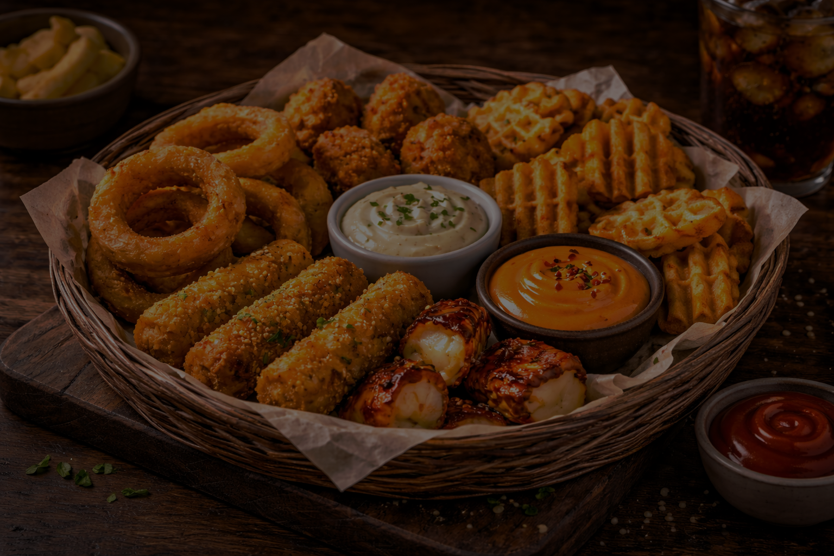
Slide 7
PEDRINHO LANCHES
Gostamos do site do Pedrinho Lanches devido a maneira de organização, por exemplo, o horário de funcionamento do estabelecimento assim que entramos no site, a estética visual bem acolhedora e colorida com base nas cores do local, os lanches divididos por categorias (ex: hambúrgueres de carne, frango, batatas, bebidas), de modo que não precise ficar rolando por todo o site procurando o que deseja.
Gabriel​

Slide 6
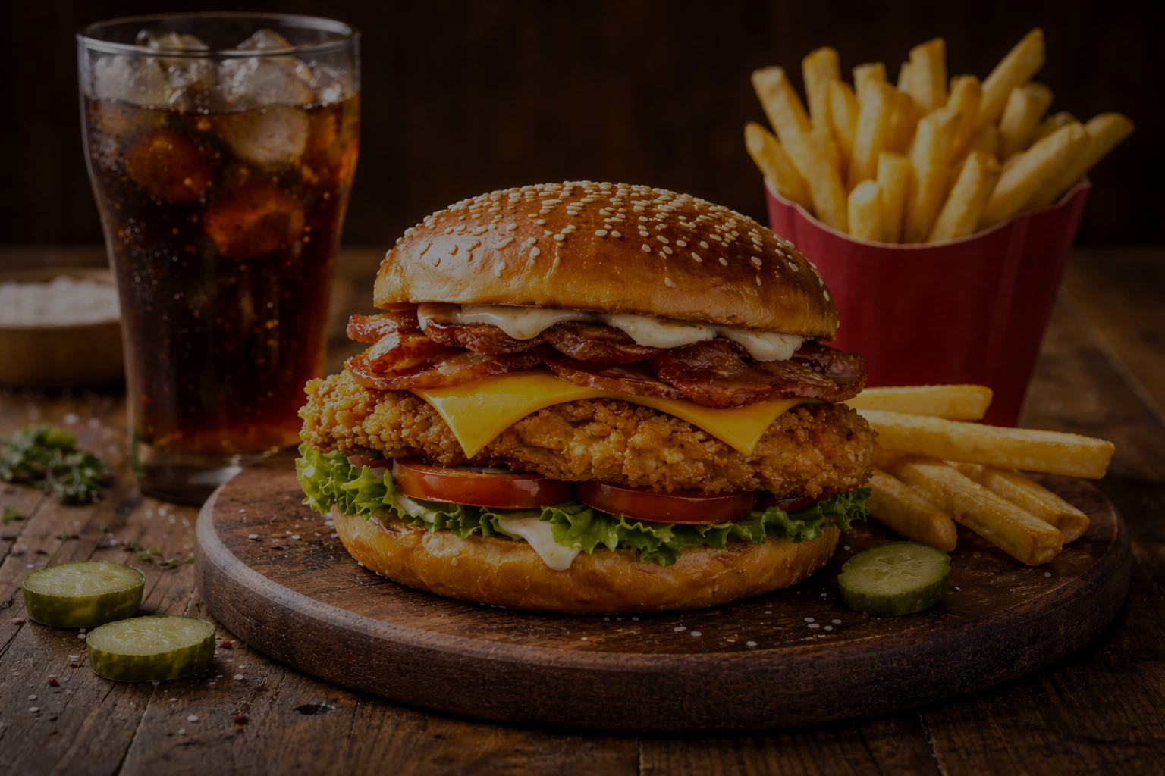
BELLA FARINA
Não gostamos muito do site da pizzaria Bella Farina, devido à desorganização das informações, à escolha de cores muito apagadas e à forma como os sabores aparecem muito juntos, o que dificulta a leitura. A falta de uma estrutura visual torna a navegação confusa, fazendo com que o usuário tenha dificuldade em localizar rapidamente os produtos desejados.
Esses fatores acabam deixando o site menos atrativo e prejudicam a experiência do cliente, já que um layout mais organizado, com melhor contraste de cores e separação adequada dos itens do cardápio, tornaria o acesso mais simples, intuitivo e agradável.
Clara

Slide 7
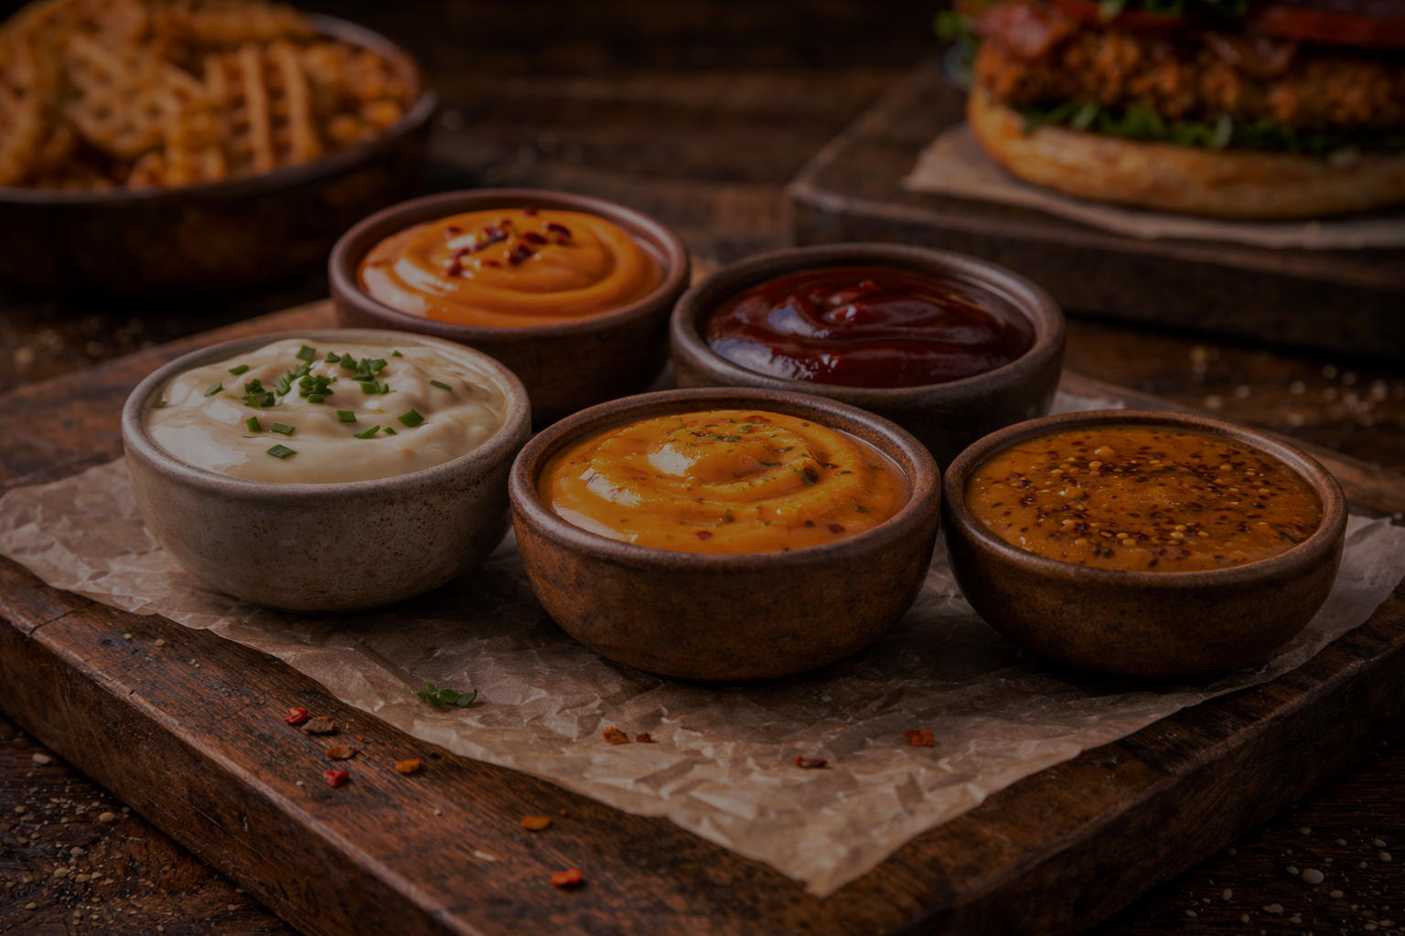
BOM GOSTO
Gostamos mais ou menos do site da pizzaria Bom Gosto, as informações sobre o local estão muito pequenas e os sabores do cardápio muito grande, além de ter uma estética muito básica, sem destacar o sabor surreal de seus produtos.
Em nosso site, vamos manter um layout atrativo com cores combinando com o estabelecimento, estrutura das informações bem organizadas, as categorias de sabores, os horários de funcionamento da loja, mandaremos uma mensagem automática para o Whatsapp dos clientes confirmando o pedido e as informações, além de colocar foto em cada um dos produtos citados e o número de contato da loja.
Heloísa

